Slide 1
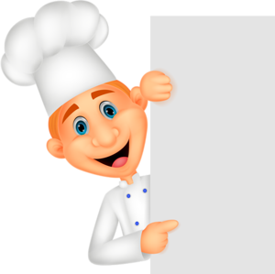
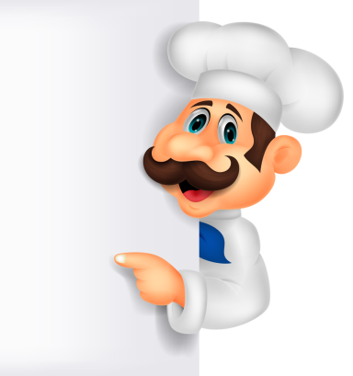
КВЕСТ
Школьное «МЕНЮ»
Предмет: Технология
5 класс
Учитель технологии:
Криуля Елена Ивановна
МБОУ Митрофановская СОШ

Slide 2
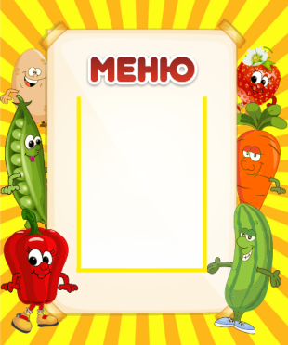
Здравствуйте,
меня зовут Маша!
Сегодня в нашей школьной столовой из ячейки стенда пропало «меню». Нас попросили восстановить его.
А я – Саша!
В ячейке лежал конверт. Давайте посмотрим что в нем.

Slide 3
Для того чтобы узнать какие блюда будут сегодня на обед вам необходимо выполнить задания.
задания

Slide 4
ЛОКАЦИЯ 1. «Название первого блюда»
Наловили
мы лещей,
Карасей и
окуней.
Получилась
неплоха
И навариста ...
Догадайтесь, кто такая?
Белоснежная, густая.
Сливки взбили утром рано,
Чтоб была у нас...
Раз – брусок и два – брусок, Плюс один наискосок, Снизу, сверху – уголки, А всё вместе – буква...
Разгадать загадки. Составить слово по первым буквам из ответов.
Енот жуёт, жуёт енот, Ежевику он жуёт, И на розовой стене Он рисует букву ..
Не на шутку, а всерьез Куст колючками оброс. Темных ягодок сорви-ка. Что за кустик?
Этой буквой мажут раны, Часто завтракают мамы - Им давно рецепт знаком Свежих фруктов с молоком.
Снаружи красна, внутри бела, На голове хохолок - зелененький лесок.

Slide 5
Если хочешь винегрет - В огород за ней сходи, У неё красивый цвет И снаружи, и внутри!
Вкус у ягоды хорош,
Но сорви её, поди-ка:
Куст колючий будто ёж,
Вот и назван ....
Зёрна жёлтые в початке, Все молочные и сладки, У царицы полей, Назови её скорей!
«П» в другую букву можно Очень быстро превратить. Перекладинку немножко Нужно только опустить!
Горит на грядке светофор,
И люди ждать согласны,
Пока зелёный ...
Не сделается красным…
Продолжаем разгадывать
Спелых ягод гроздь свисает, Всех прохожих удивляет. Украшает летний сад, Вкусный сочный…
В желтеньком улье Пчелки уснули, Сбились в клубок, А в стенках - медок.

Slide 6
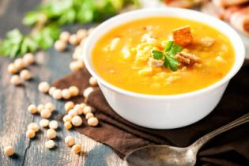
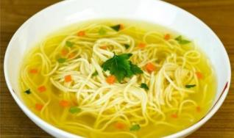
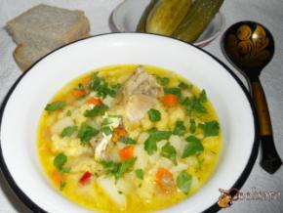
Соберите из букв первое блюдо.
Давайте проверим?
Щелкните по картинке с правильным ответом

Slide 7
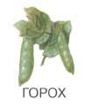
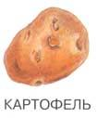
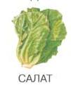
ЛОКАЦИЯ 2. «Название второго блюда»
Второе блюдо наш повар приготовил из овоща Родина которого — Южная Америка, где до сих пор можно встретить дикорастущие виды этого растения. Введение этого овоща в культуру было начато примерно 9-7 тысяч лет тому назад на территории современной Боливии. Индейцы не только употребляли его в пищу, но и поклонялись ему, считая одушевлённым существом. Первое появление данного овоща в России относится к концу XVII века и связано с именем Петра Первого.
Варианты ответов

Slide 8
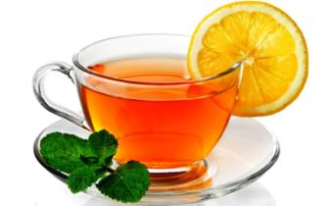
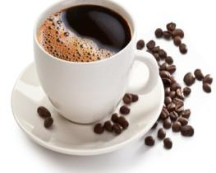
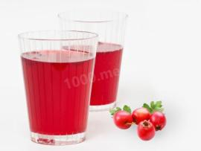
ЛОКАЦИЯ 3. «Название третьего блюда»
Яблоки и груши Осенью засушим. А зимой их сварим, Пряности добавим. А ещё положим мёд, Чтобы слаще стал....
Щелкни правильный ответ

Slide 9
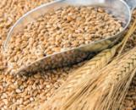
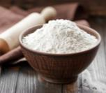
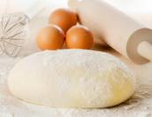
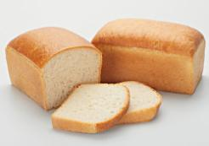
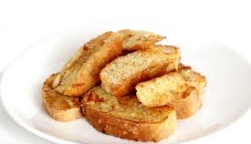
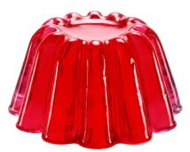
Найди результат данной цепочки.
Варианты ответов
Хлеб
Гренки
Желе

Slide 10
Наш любимый деревенский суп
Ингредиенты
Курица домашняя (кусочки (у меня крылья)) — 250 грамм
Лук репчатый — 1 шт.
Морковь — 1 шт.
Жир куриный — 80 грамм
Картофель (небольшой) — 4-5 шт.
Яйцо куриное домашнее ((в тесто - 1 шт., в суп - 1 шт.)) — 2 шт.
Мука — 100-150 грамм
Соль, черный перец, специи (по вкусу)
Вода — 3 л.
Зелень
Лавровый лист — 1-2 шт.
продолжить

Slide 11
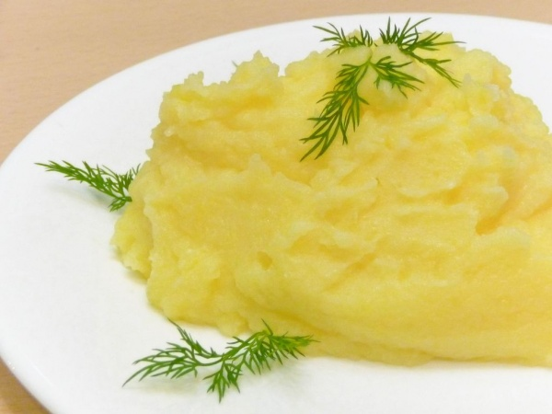
Конечно, это картошка
продолжить

Slide 12
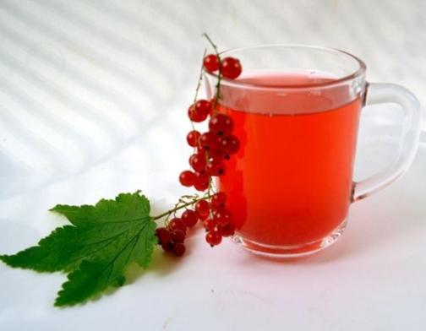
Компот десертный напиток из фруктов или ягод, либо отвар фруктов в сиропе, а также смесь сухофруктов или сушеных ягод и фруктов, либо фруктовые или ягодные консервы.
продолжить

Slide 13
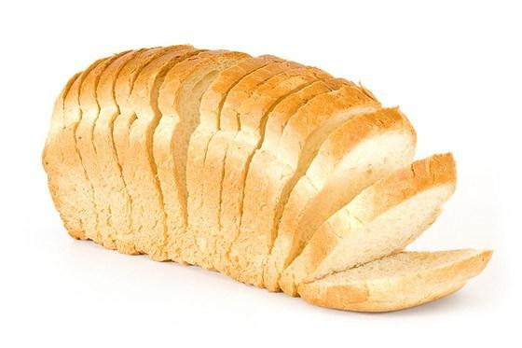
Хлеб — один из старейших приготавливаемых продуктов, появившийся ещё в неолите. Первый хлеб представлял собой подобие запечённой кашицы, приготовленной из крупы и воды, а также мог стать результатом случайного приготовления или намеренных экспериментов с водой и мукой.
продолжить

Slide 14
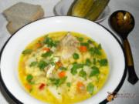
Давайте восстановим меню, жми на картинки
Суп (деревенский)
Картошка (пюре)
Компот (ягоды)
Хлеб (пшеничный)
Молодцы, ребята, вы справились

Slide 15
Нам с вами было интересно! А вам?

Slide 16
Ошибка, попробуй еще раз!
продолжить

Slide 17
Ошибка, попробуй еще раз!
продолжить

Slide 18
Ошибка, попробуй еще раз!
продолжить

Slide 19
Ошибка, попробуй еще раз!
продолжить

